Slide 1
Participación Ciudadana en la Gestión Pública

Slide 2
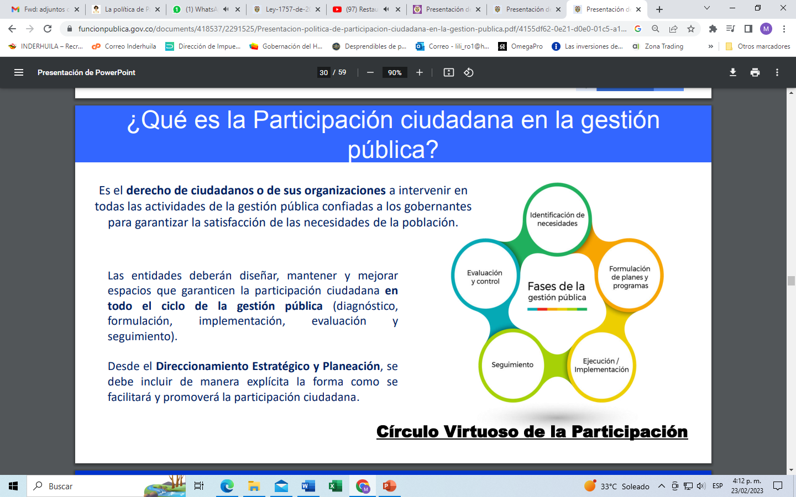

Slide 3
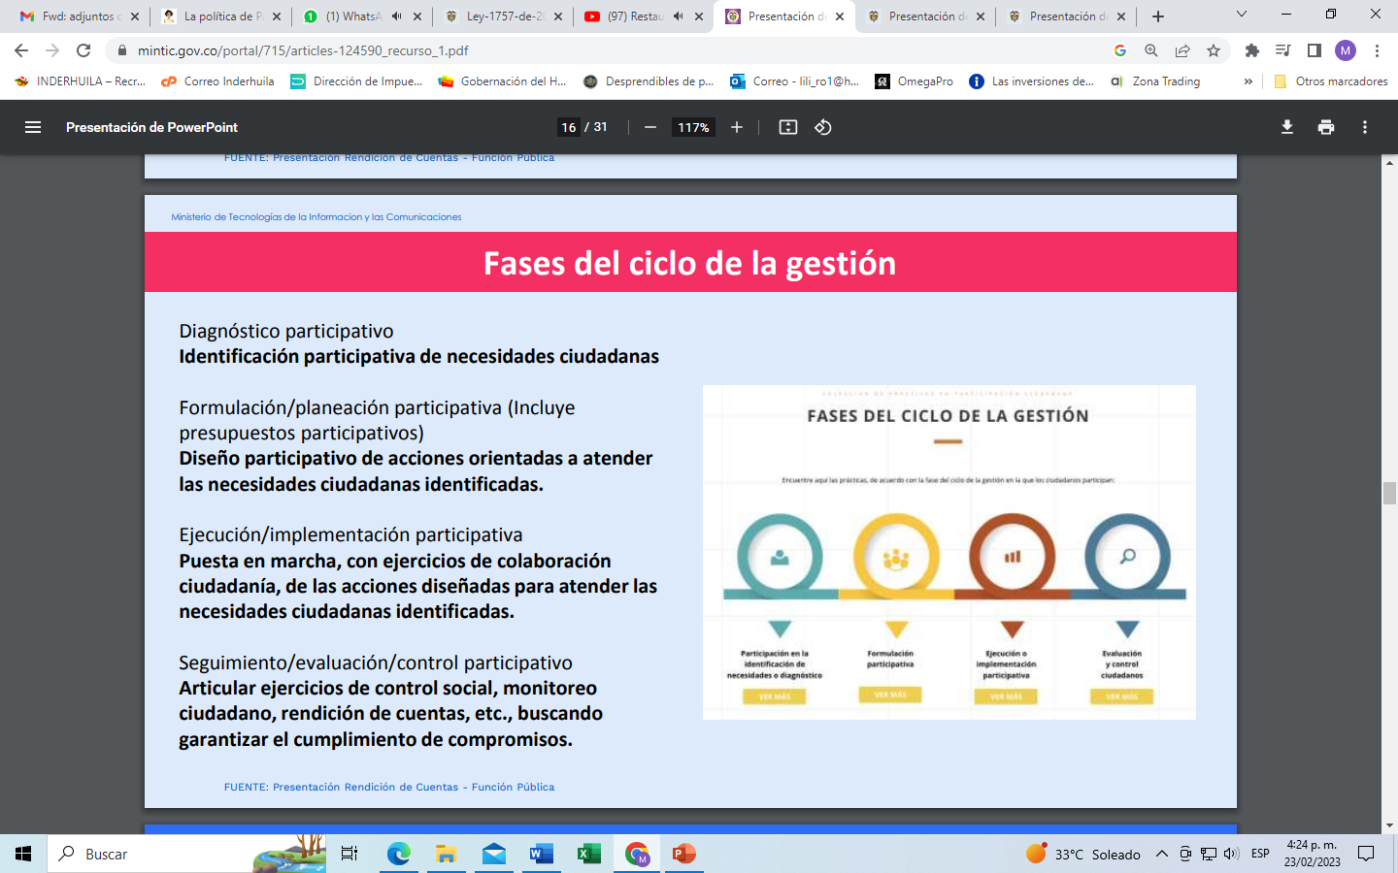

Slide 5
A través de Dimensiones
Necesidades satisfechas
Diagnóstico de necesidades

Slide 8
Diagnóstico
Formulación
Implementación
Seguimiento
Evaluación

Slide 9
